Slide 1
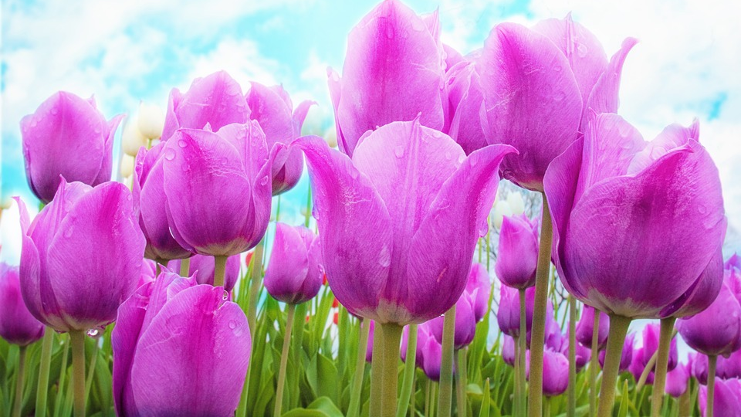
Το Ανοιξιάτικο Ψηφιακό μας Παρουσιολόγιο
2ο Νηπιαγωγείο Νιγρίτας
2ο Ψηφιακό Τμήμα
ΣΥΕΞΑΕ
Γειά σας παιδιά...
Καλό Μεσημέρι!!!
Οι χαρούμενες φατσούλες

Slide 2
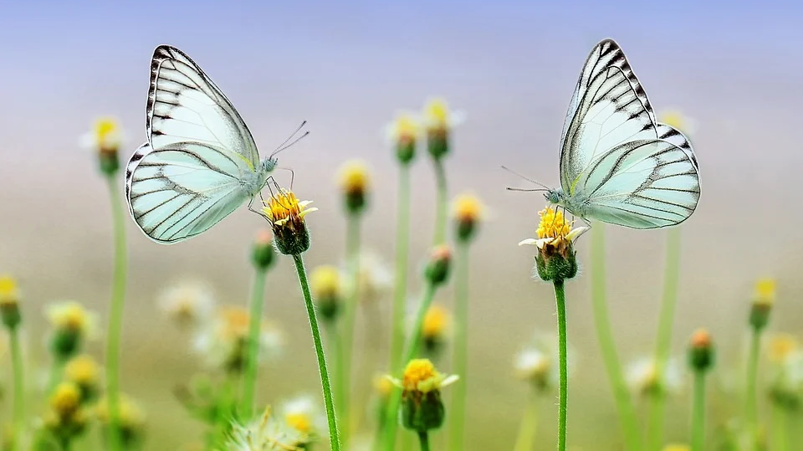
Ποιές φατσούλες
έχουν έρθει
σήμερα στην
τάξη μας;
Μιχαηλία
Δήμητρα
Θανάσης
Άγγελος
Θοδωρής
Αρετή
Γιώργος
Νεφέλη
Διογένης
Απόστολος
Απουσίες:

Slide 3
Σήμερα είναι:
Δευτέρα
Ας συμπληρώσουμε τώρα και το ημερολόγιό μας!!!
Τρίτη
Τετάρτη
Πέμπτη
Παρασκευή
Σάββατο
Κυριακή

Slide 4
Δευτέρα | Τρίτη | Τετάρτη | Πέμπτη | Παρασκευή | Σάββατο | Κυριακή
Έτος:
5
6
7
8
9
10
11
12
13
14
15
16
17
18
19
20
21
22
23
24
25
Ημερομηνία
και έτος…..
26
27
28
29
30
2
4
1
3
Μάζεψε μέσα στο καλάθι τα αβγά
από κάθε μέρα που περνά

Slide 5
Η εποχή είναι:
^{Τι μήνα και τι εποχή έχουμε;}
Φθινόπωρο
Χειμώνας
Άνοιξη
Καλοκαίρι
Ο μήνας είναι:
Μάρτιος
Απρίλιος
Μάιος

Slide 6
Σήμερα έχει:
^{Τι καιρό έχουμε σήμερα;}
ήλιο με
σύννεφα
ήλιο
σύννεφα
αέρα
χιόνι
βροχή

